Slide 1

शिक्षक मास्टर गाइड [स्लाइड 1]: SAGAR COACHING CENTRE BHAGWANPUR
स्क्रीन पर छात्र क्या देख रहे हैं (Screen View):
शिक्षक के लिए कथावाचक डायलॉग (Teacher Story Script):
स्वागत है प्यारे बच्चों सागर कोचिंग सेंटर भगवानपुर के इस विशेष डिजिटल मंच पर! आज की क्लास राष्ट्रीय आय-सह-मेधा छात्रवृत्ति परीक्षा (NMMS) के इतिहास खंड का सबसे महत्वपूर्ण अध्याय है—1857 की महान क्रांति। पूरी क्लास को ध्यानपूर्वक समझें और अंत में दिए गए टेस्ट में अपना स्कोर चेक करें!
कोचिंग सेंटर ब्रांडिंग विवरण (Branding Details):
* SAGAR COACHING CENTRE BHAGWANPUR
* राष्ट्रीय आय-सह-मेधा छात्रवृत्ति परीक्षा (NMMS) • कक्षा 08 • इतिहास
* 1857 की महान क्रांति
* मार्गदर्शक: श्रवण कुमार 'सागर' (Sagar Sir)
* सागर कोचिंग सेंटर, भगवानपुर (सुपौल)
देसी पंच, हास्य व शायरी (Desi Punch & Shayari):
स्वागत पंच: 'कमर कस लीजिए बच्चों, आज की क्लास के बाद इतिहास रटना नहीं पड़ेगा, सीधा दिमाग में छप जाएगा!'
शायरी:
AI 3D इमेज व वीडियो प्रॉम्प्ट (AI 3D Video Prompt):
Cinematic 3D animation style, dramatic wide shot of mid-19th century British East India Company colonial officers and Indian sepoys, storm clouds gathering, 8k resolution.

Slide 2
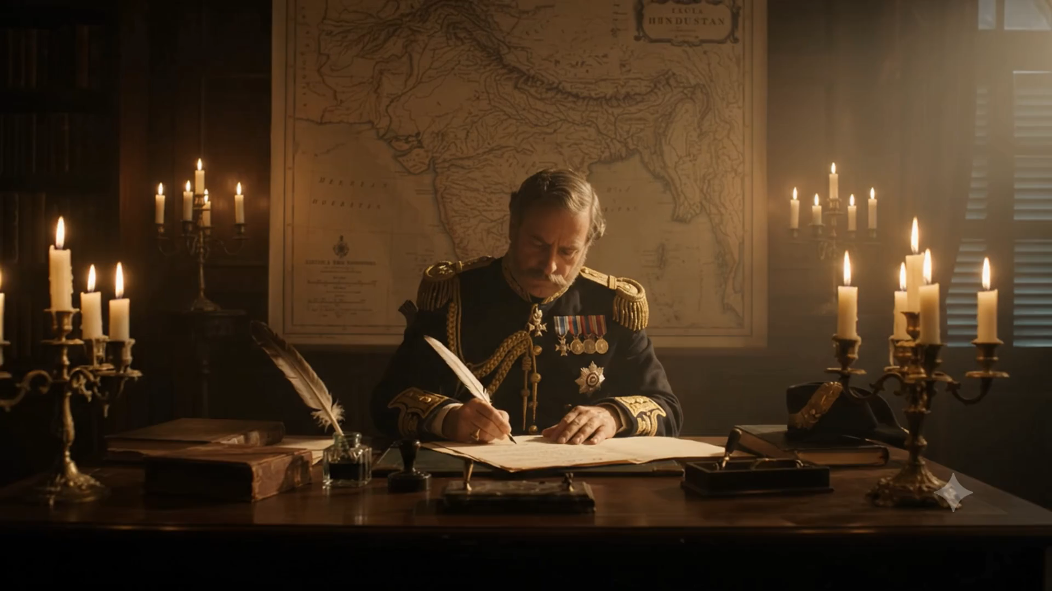
शिक्षक मास्टर गाइड [स्लाइड 2]: दृश्य 1: बारूद का ढेर — 1857 से पहले का सुलगता भारत (Pre-1857 Background)
स्क्रीन पर छात्र क्या देख रहे हैं (Screen View):
शिक्षक के लिए कथावाचक डायलॉग (Teacher Story Script):
बच्चों, 1857 की क्रांति रातों-रात नहीं भड़की थी, इसकी जड़ें 50 साल पहले से सुलग रही थीं! सन 1801 में अंग्रेजों ने अवध पर वेलेस्ली की 'सहायक संधि' थोप दी। फिर 1830 के बाद ईसाई मिशनरियों को भारत में खुलकर धर्म परिवर्तन कराने की छूट दी गई। 1849 में घमंडी गवर्नर जनरल डलहौजी ने ऐलान कर दिया कि 80 पार के मुग़ल बादशाह बहादुर शाह जफर के मरते ही उनके परिवार को लाल किले से बेदखल कर दिया जाएगा! 1850 में उन्होंने कानून पास किया कि जो हिंदू ईसाई बनेगा, उसे पिता की संपत्ति मिलेगी, जिससे आदिवासियों व आम जनता में भारी खलबली मच गई। फिर 1856 में दो बड़े जुल्म हुए—पहला, नवाब वाजिद अली शाह पर कुशासन का झूठा आरोप लगाकर अवध को अंतिम रियासत के रूप में हड़प लिया, और दूसरा, भारतीय सैनिकों के लिए समुद्र पार (काला पानी) जाना अनिवार्य कर दिया जिसे हिंदू सैनिक धर्म भ्रष्ट होना मानते थे। मथुरा जा रहे यात्री विष्णुभट्ट गोडसे ने अपनी प्रसिद्ध पुस्तक 'माझा प्रवास' में लिखा कि कैसे अंग्रेज 84 नए नियम बनाकर हिंदुस्तानियों का धर्म नष्ट करना चाहते थे और पूरे देश में बगावत की ज्वाला सुलग रही थी!
मुख्य परीक्षा बिंदु (Key Exam Points):
• 1801 में अवध पर 'सहायक संधि' थोपी गई, और 1856 में 'कुशासन' का झूठा आरोप लगाकर अवध को ब्रिटिश साम्राज्य में मिलाया गया (अंग्रेजों द्वारा हड़पी गई अंतिम प्रमुख रियासत)।
• 1830 में ईसाई मिशनरियों को खुली छूट, 1849 में डलहौजी द्वारा मुग़लों को लाल किला खाली करने का आदेश, तथा 1850 में ईसाई धर्म अपनाने पर पैतृक संपत्ति अधिकार कानून बना।
NMMS फैक्ट: 'माझा प्रवास' के लेखक 'विष्णुभट्ट गोडसे' थे, अवध पर सहायक संधि 1801 में थोपी गई और अंतिम विलय 1856 में हुआ!
देसी पंच, हास्य व शायरी (Desi Punch & Shayari):
देसी पंच: 'अंग्रेज सोचते थे कि कानून की आड़ में धर्म और रियासतें लूट लेंगे, लेकिन जब जनता का सब्र टूटा तो 1857 में ब्रिटिश हुकूमत की ईंट से ईंट बज गई!'
शायरी: गुलामी की जंजीरें जब हद से ज्यादा कसने लगीं, अंग्रेजों की करतूतों पर मौत भी हंसने लगी!
AI 3D इमेज व वीडियो प्रॉम्प्ट (AI 3D Video Prompt):
Historical oil portrait of British Governor-General Lord Dalhousie seated at his desk signing annexation decrees, dramatic 8k.

Slide 3
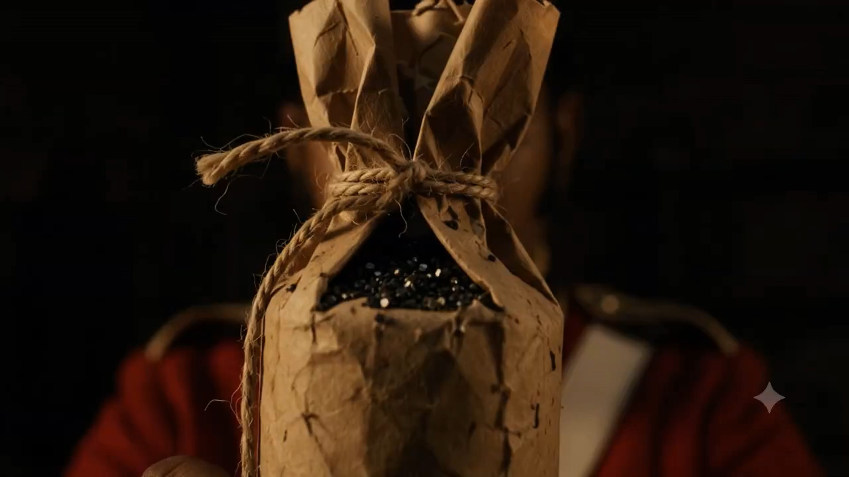
शिक्षक मास्टर गाइड [स्लाइड 3]: दृश्य 2: आग में घी — चर्बी वाले कारतूस (Greased Cartridges) का पर्दाफाश
स्क्रीन पर छात्र क्या देख रहे हैं (Screen View):
शिक्षक के लिए कथावाचक डायलॉग (Teacher Story Script):
अब सुनो वह घटना जिसने आग में घी का काम किया! दिसंबर 1856 में अंग्रेजों ने सेना में पुरानी बंदूक हटाकर नई 'एनफील्ड राइफल' शामिल की। इस राइफल का जो कारतूस था, उस पर ग्रीस (चर्बी) लगी होती थी ताकि सीलन न लगे। सिपाही को बंदूक में गोली भरने से पहले उस कारतूस को दांत से काटना पड़ता था। दमदम और बैरकपुर छावनी में एक दिन पानी पिलाने वाले खलासी ने एक ब्राह्मण सिपाही को ताना मार दिया—'बड़ा धर्म-धर्म करते हो, जो कारतूस दांत से काटते हो उस पर गाय और सुअर की चर्बी लगी है!' यह सुनते ही पूरी छावनी में आग लग गई!
मुख्य परीक्षा बिंदु (Key Exam Points):
• दिसंबर 1856: पुरानी 'ब्राउन बैस' (Brown Bess) की जगह नई 'एनफील्ड P-53 राइफल' (Enfield Rifle) का प्रयोग शुरू किया गया।
• 1857 विद्रोह का तात्कालिक कारण (Immediate Cause): कारतूस के खोल पर 'गाय और सुअर की चर्बी' का लेप, जिसे लोड करने से पहले सैनिकों को दांत से काटना पड़ता था।
NMMS फैक्ट: 1857 के महा-विद्रोह का प्रमुख तात्कालिक कारण (Immediate Cause) 'चर्बी वाले कारतूसों' (Greased Cartridges) का प्रयोग था!
देसी पंच, हास्य व शायरी (Desi Punch & Shayari):
मजेदार डायलॉग: 'अंग्रेज सोचे चुपचाप दांत से कटवा लेंगे, सैनिकों ने कहा—दांत से कारतूस नहीं, अब तुम्हारी गर्दन कटेगी!'
शायरी: गाय और सुअर की चर्बी से जब बारूद को सनाया था, अंग्रेजों ने खुद अपनी मौत का फरमान सुनाया था!
AI 3D इमेज व वीडियो प्रॉम्प्ट (AI 3D Video Prompt):
Macro cinematic shot of an 1853 Enfield paper cartridge held in sepoy hands, glowing candlelight, intense suspense, 8k.

Slide 4
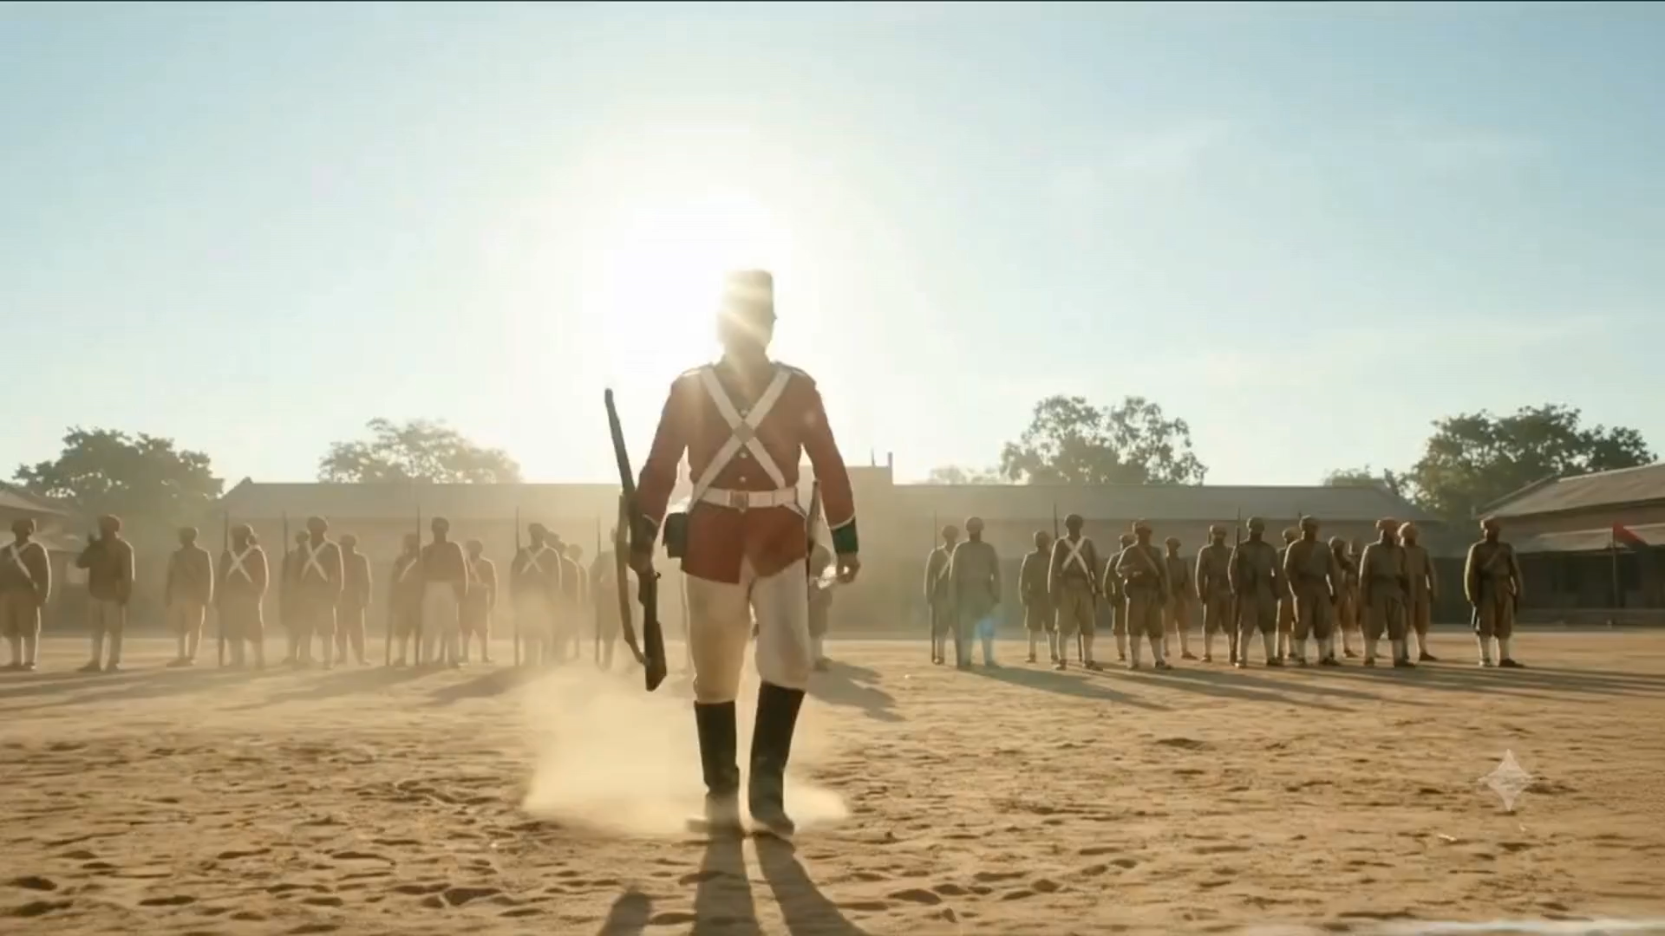
शिक्षक मास्टर गाइड [स्लाइड 4]: दृश्य 3: पहला महा-विस्फोट — अमर बलिदानी मंगल पांडे (29 मार्च 1857)
स्क्रीन पर छात्र क्या देख रहे हैं (Screen View):
शिक्षक के लिए कथावाचक डायलॉग (Teacher Story Script):
29 मार्च 1857, रविवार की दोपहर! बंगाल की बैरकपुर छावनी में 29 साल का नौजवान सिपाही मंगल पांडे अपनी बंदूक लेकर परेड ग्राउंड पर निकल पड़ा। उसने गर्जना की—'भाइयों, ये अंग्रेज हमारा धर्म भ्रष्ट कर रहे हैं, बाहर निकलो और फिरंगियों को मारो!' अंग्रेज सार्जेंट मेजर ह्यूजसन ने उसे पकड़ने का हुक्म दिया, पर मंगल पांडे ने निशाना साधकर गोली दाग दी! अंग्रेज लेफ्टिनेंट बॉघ घोड़े पर आया तो मंगल ने उसे भी जमीन पर गिरा दिया। किसी भी भारतीय सिपाही ने अपने भाई मंगल पर हाथ उठाने से साफ मना कर दिया!
मुख्य परीक्षा बिंदु (Key Exam Points):
• 29 मार्च 1857: बैरकपुर छावनी (बंगाल) में 34वीं बंगाल नेटिव इन्फैंट्री के वीर सिपाही मंगल पांडे ने चर्बी वाले कारतूस के विरोध में खुला विद्रोह किया।
• मंगल पांडे ने परेड ग्राउंड पर अंग्रेज सार्जेंट मेजर ह्यूजसन और लेफ्टिनेंट बॉघ पर गोली चलाकर अंग्रेजों के घमंड को चूर-चूर कर दिया।
NMMS फैक्ट: मंगल पांडे ने 29 मार्च 1857 को बैरकपुर छावनी में विद्रोह किया था (रेजिमेंट: 34वीं बंगाल नेटिव इन्फैंट्री)!
देसी पंच, हास्य व शायरी (Desi Punch & Shayari):
शेर-ए-हिंदुस्तान पंच: 'जब एक सिपाही अपनी जान की परवाह किए बिना पूरी सल्तनत के सामने तन कर खड़ा हो जाए, उसे मंगल पांडे कहते हैं!'
शायरी: हुकूमत का गुरूर था, बारूद का वो दौर था, अंग्रेजों की छाती पर मंगल पांडे का ज़ोर था!
AI 3D इमेज व वीडियो प्रॉम्प्ट (AI 3D Video Prompt):
Cinematic low angle shot of Mangal Pandey refusing orders on Barrackpore parade ground, 8k.

Slide 5
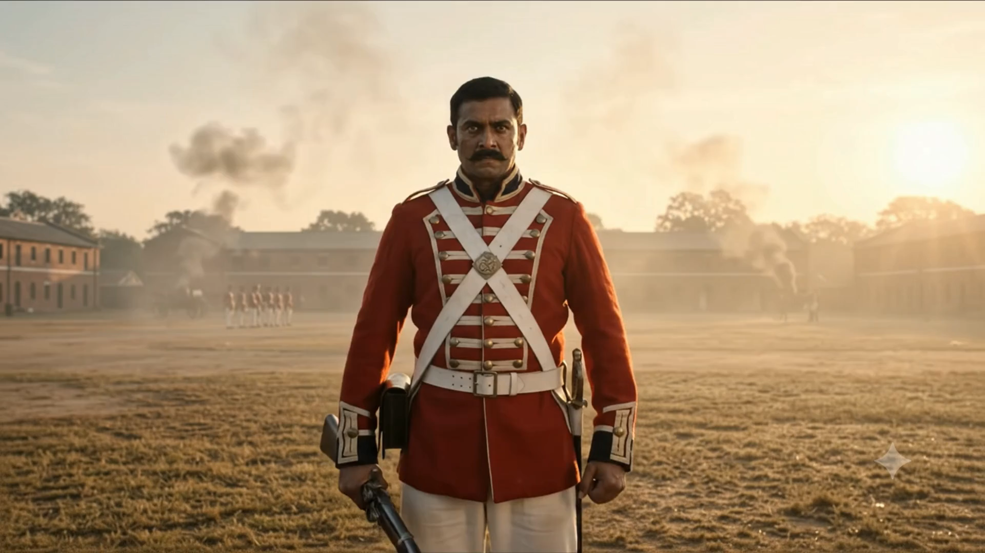
शिक्षक मास्टर गाइड [स्लाइड 5]: दृश्य 4: क्रांति की प्रथम शहादत — मंगल पांडे का अमर बलिदान (8 अप्रैल 1857)
स्क्रीन पर छात्र क्या देख रहे हैं (Screen View):
शिक्षक के लिए कथावाचक डायलॉग (Teacher Story Script):
अंग्रेजों में मंगल पांडे का इतना खौफ बैठ गया था कि उन्होंने फांसी की तय तारीख 18 अप्रैल का भी इंतजार नहीं किया। 10 दिन पहले ही, 8 अप्रैल 1857 की सुबह बैरकपुर में इस 29 वर्षीय वीर सपूत को फांसी दे दी गई। बैरकपुर के स्थानीय जल्लादों ने हाथ जोड़ लिए कि 'हम अपने देश के वीर बेटे को फांसी नहीं देंगे।' अंग्रेजों को कलकत्ता से जल्लाद बुलाने पड़े। जब मंगल पांडे फंदे पर झूला, तो अंग्रेजों को लगा आग बुझ गई—पर उन्हें क्या पता था कि यह तो उस महा-तूफान की शुरुआत थी जो पूरी ब्रिटिश हुकूमत को उड़ाने वाला था!
मुख्य परीक्षा बिंदु (Key Exam Points):
• 8 अप्रैल 1857: समय से 10 दिन पहले ही अंग्रेजों ने बैरकपुर में मंगल पांडे को फांसी के फंदे पर लटका दिया, ताकि कोई और सिपाही विद्रोह न कर सके।
• स्थानीय जल्लादों ने मंगल पांडे को फांसी देने से इनकार कर दिया था, तब अंग्रेजों ने कलकत्ता से चार जल्लाद मंगवाए।
NMMS फैक्ट: मंगल पांडे को 8 अप्रैल 1857 को बैरकपुर में फांसी दी गई थी; वे 1857 की क्रांति के प्रथम बलिदानी थे!
देसी पंच, हास्य व शायरी (Desi Punch & Shayari):
पंच: 'अंग्रेजों ने सोचा मंगल को मारकर क्रांति दबा देंगे, पर एक मंगल के बलिदान से लाखों मंगल पैदा हो गए!'
शायरी: फांसी के फंदे को जिसने हंसकर गले लगाया था, सोए हुए भारत को जिसने खून देकर जगाया था!
AI 3D इमेज व वीडियो प्रॉम्प्ट (AI 3D Video Prompt):
Heroic portrait of freedom fighter Mangal Pandey in British red uniform standing resolute, morning sunrise, 8k.

Slide 6
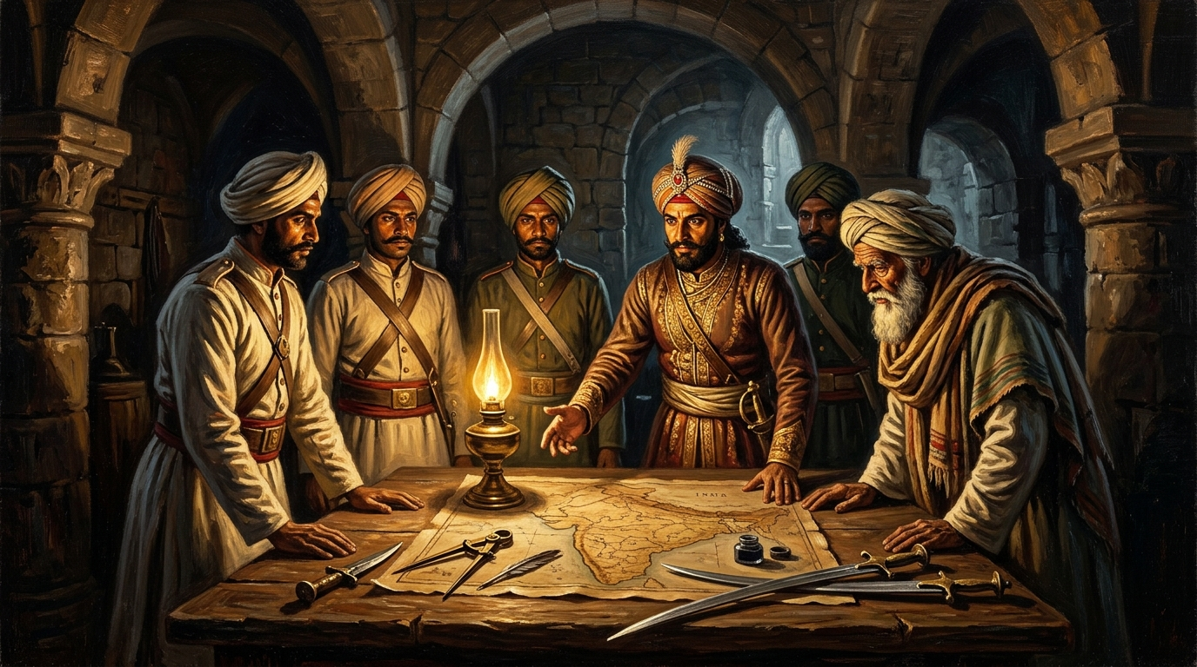
शिक्षक मास्टर गाइड [स्लाइड 6]: दृश्य 5: क्रांति का गुप्त संदेश — कमल का फूल और रोटी (Lotus and Bread)
स्क्रीन पर छात्र क्या देख रहे हैं (Screen View):
शिक्षक के लिए कथावाचक डायलॉग (Teacher Story Script):
अब अंग्रेजों को बिल्कुल भनक नहीं थी कि गांव-गांव में क्या पक रहा है! क्रांति का गुप्त संदेश फैलाने के लिए दो प्रतीक चुने गए—लाल कमल का फूल और सादी गेहूं की रोटी (चपाती)। गांव का चौकीदार रात को रोटी लेकर अगले गांव जाता और कहता—'आगे पांच रोटियां बनाकर अगले गांव भेजो!' सैनिकों की छावनी में एक सिपाही दूसरे को चुपचाप कमल का फूल थमाता। इसका मतलब था—'हम सब एक हैं, वक्त आने पर तैयार रहना!' नाना साहेब, अजीमुल्ला खां और तात्या टोपे ने पूरे देश में गुप्त नेटवर्क बिछा दिया था!
मुख्य परीक्षा बिंदु (Key Exam Points):
• क्रांति का गुप्त प्रतीक (Secret Symbols): 'लाल कमल का फूल' (छावनियों व सैनिकों हेतु) और 'चपाती/रोटी' (गांव-गांव किसानों व जनता हेतु)।
• संन्यासी, फकीर और मदारियों के भेष में गुप्त संदेशवाहक एक गांव से दूसरे गांव रोटी और कमल पहुंचाकर 31 मई 1857 की तारीख तय कर रहे थे।
NMMS फैक्ट: 1857 के प्रथम स्वतंत्रता संग्राम का आधिकारिक प्रतीक चिह्न 'कमल और रोटी' (Lotus & Bread) था!
देसी पंच, हास्य व शायरी (Desi Punch & Shayari):
देसी अंदाज़: 'आज का वॉट्सऐप और टेलीग्राम तो कुछ नहीं, हमारे पुरखों ने 1857 में रोटी और कमल के जरिए पूरे भारत को जोड़ दिया था!'
शायरी: चुपके से रोटी बंटी, कमल का फूल मुस्काया था, अंग्रेजों को भनक न लगी, क्या तूफ़ान आने वाला था!
AI 3D इमेज व वीडियो प्रॉम्प्ट (AI 3D Video Prompt):
Secret nighttime council of 1857 rebels passing freshly baked flatbread roti and red lotus flower, oil lamp shadows, 8k.

Slide 7
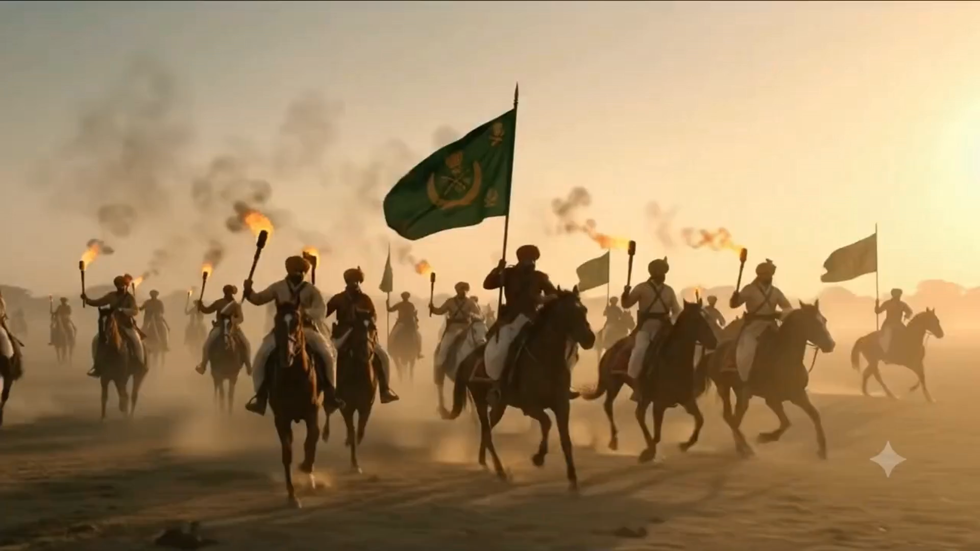
शिक्षक मास्टर गाइड [स्लाइड 7]: दृश्य 6: 10 मई 1857 — मेरठ का महा-विद्रोह (क्रांति का बिगुल)
स्क्रीन पर छात्र क्या देख रहे हैं (Screen View):
शिक्षक के लिए कथावाचक डायलॉग (Teacher Story Script):
तय तारीख थी 31 मई, लेकिन चिंगारी 10 मई को ही मेरठ में भड़क गई! मेरठ की तीसरी देशी घुड़सवार सेना के 85 सिपाहियों ने कारतूस छूने से मना कर दिया। अंग्रेजों ने उनका कोर्ट मार्शल करके वर्दी उतरवा दी और 10-10 साल की बामशक्कत कैद की सजा सुनाई। शाम 5 बजे मेरठ छावनी का बाजार गरम हो गया। सिपाहियों और आम जनता ने मिलकर जेल पर धावा बोला, 85 साथियों को लोहे की बेड़ियों से आजाद कराया, अंग्रेज अफसरों को गोलियों से भून दिया और छावनी में आग लगा दी!
मुख्य परीक्षा बिंदु (Key Exam Points):
• क्रांति की शुरुआत: 10 मई 1857 को मेरठ छावनी (Meerut Cantonment) से 1857 के प्रथम स्वतंत्रता संग्राम की विधिवत शुरुआत हुई।
• 3री कैवलरी के 85 सिपाहियों ने चर्बी वाले कारतूस छूने से इनकार किया, कोर्ट मार्शल के बाद भड़की बगावत ने अंग्रेजी हुकूमत को थर्रा दिया।
NMMS फैक्ट: 1857 की क्रांति की विधिवत शुरुआत 10 मई 1857 को 'मेरठ छावनी' (Meerut) से हुई थी!
देसी पंच, हास्य व शायरी (Desi Punch & Shayari):
देसी डायलॉग: 'अंग्रेज सोचे जेल में डालकर चुप करा देंगे, मेरठ वालों ने जेल तोड़कर अंग्रेजों की लंका लगा दी!'
शायरी: मेरठ से उठी जो चिंगारी, वो दिल्ली का अंगार बनी, फिरंगियों के तख्त पर, हिंदुस्तानी तलवार तनी!
AI 3D इमेज व वीडियो प्रॉम्प्ट (AI 3D Video Prompt):
Epic cinematic wide shot of hundreds of rebel sepoys and freedom fighters on galloping horses marching from Meerut to Delhi, holding torches and green flag, 8k.

Slide 8
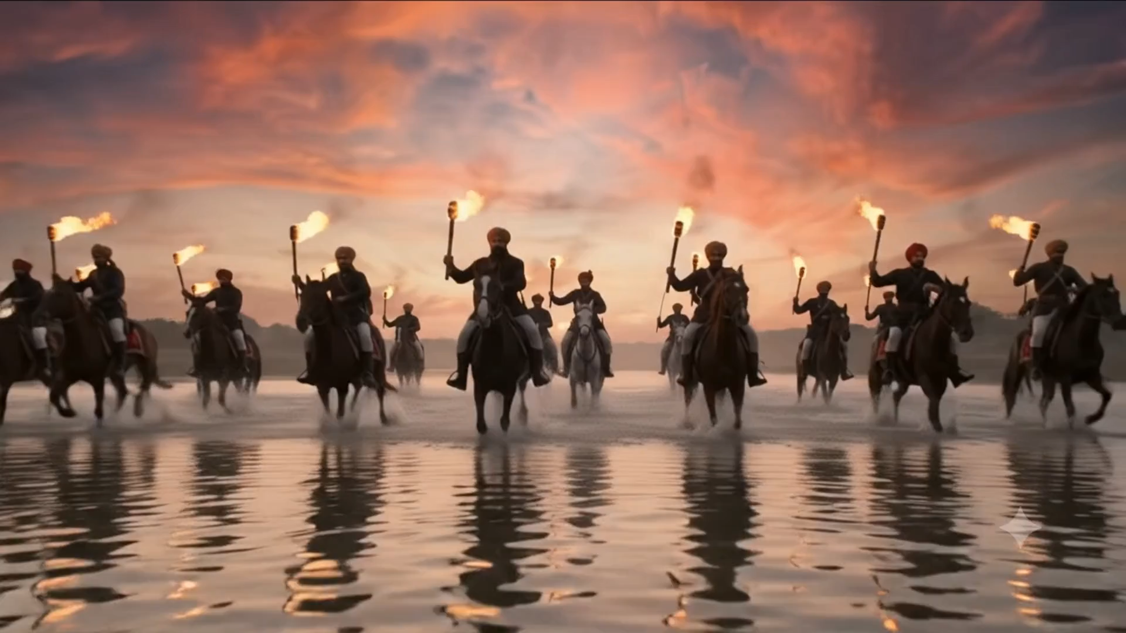
शिक्षक मास्टर गाइड [स्लाइड 8]: दृश्य 7: दिल्ली कूच — यमुना पार कर लाल किले पर दस्तक
स्क्रीन पर छात्र क्या देख रहे हैं (Screen View):
शिक्षक के लिए कथावाचक डायलॉग (Teacher Story Script):
10 मई की रात को ही मेरठ के घुड़सवार सैनिकों ने 'दिल्ली चलो' का नारा दिया और बिना आराम किए रातभर घोड़े दौड़ाए। 60 किलोमीटर का सफर तय करके 11 मई की सुबह-सुबह वे यमुना नदी के किनारे पहुंचे। यमुना पार करके वे लाल किले की प्राचीर के नीचे पहुंच गए। दिल्ली छावनी के भारतीय सिपाही भी उनके साथ मिल गए। अंग्रेजों के गोला-बारूद के गोदाम पर कब्जा कर लिया गया। दिल्ली में अब अंग्रेजी हुकूमत का झंडा उतर चुका था और चारों तरफ इंकलाब के नारे गूंज रहे थे!
मुख्य परीक्षा बिंदु (Key Exam Points):
• 'दिल्ली चलो' का नारा: 10 मई की रात मेरठ के विद्रोही सैनिकों ने बिना रुके 60 किलोमीटर की दूरी तय कर दिल्ली की ओर कूच किया।
• 11 मई की भोर: घुड़सवारों ने नावों के पुल (Bridge of Boats) से यमुना नदी पार की और दिल्ली के राजघाट चुंगी चौकी पर कब्जा किया।
NMMS फैक्ट: मेरठ के सैनिकों ने 11 मई 1857 की सुबह यमुना पार कर दिल्ली में प्रवेश किया था और नारा दिया था 'दिल्ली चलो'!
देसी पंच, हास्य व शायरी (Desi Punch & Shayari):
पंच: 'रात भर घोड़े दौड़ाए, सुबह तक दिल्ली फतेह कर ली—ऐसा जज्बा सिर्फ हिंदुस्तानी वीरों में ही हो सकता है!'
शायरी: यमुना की लहरों को चीर कर, आजादी के मतवाले आए, लाल किले की प्राचीर पर, फिरंगियों के काल मंडराए!
AI 3D इमेज व वीडियो प्रॉम्प्ट (AI 3D Video Prompt):
1857 rebel sepoys on horses with torches crossing the Yamuna river at dramatic sunset reaching Delhi, hyper-realistic, 8k.

Slide 9
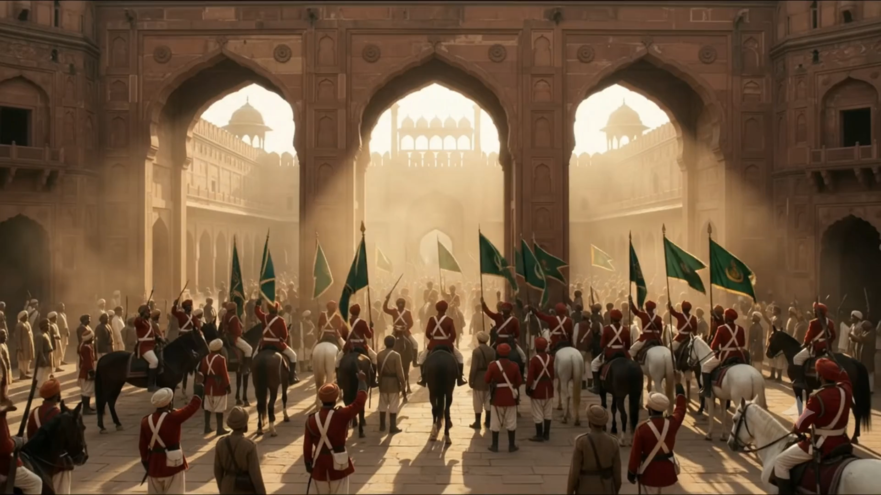
शिक्षक मास्टर गाइड [स्लाइड 9]: दृश्य 8: लाल किले का प्रांगण — विद्रोही सेना का महा-जमावड़ा
स्क्रीन पर छात्र क्या देख रहे हैं (Screen View):
शिक्षक के लिए कथावाचक डायलॉग (Teacher Story Script):
लाल किले का वह विशाल प्रांगण जहां कभी मुग़ल सेना खड़ी होती थी, 11 मई को हजारों विद्रोही सिपाहियों से पट गया। हिंदू और मुसलमान सिपाही गले मिल रहे थे। तोपों की 21 बार सलामी दी गई। पूरे लाल किले के कंगूरों पर आजादी के हरे और भगवा झंडे फहराने लगे। सैनिकों ने कहा—'अब कंपनी का राज खत्म, अब हिंदुस्तान का राज चलेगा!' लाल किले से पूरे देश के राजे-रजवाड़ों को संदेश भेजा गया कि अपनी आपसी रंजिशें भुलाकर मातृभूमि की रक्षा के लिए एक हो जाओ!
मुख्य परीक्षा बिंदु (Key Exam Points):
• लाल किले का प्रांगण: हजारों हिंदू-मुस्लिम सिपाही लाल किले के आंगन में इकट्ठा हुए और तोपों की सलामी दी।
• एकता की अनूठी मिसाल: सैनिकों ने अपनी जाति और धर्म भूलकर एक स्वर में अंग्रेजों के खिलाफ संपूर्ण जंग का ऐलान किया।
NMMS फैक्ट: 1857 की क्रांति का राजनीतिक और राष्ट्रीय केंद्र 'दिल्ली' (लाल किला) था!
देसी पंच, हास्य व शायरी (Desi Punch & Shayari):
देसी पंच: 'लाल किले पर जब तिरंगा और इंकलाबी परचम लहराया, तो अंग्रेजों के होश फाख्ता हो गए!'
शायरी: लाल किले की चौखट पर, हिंदुस्तान का स्वाभिमान जगा, सदियों की गहरी निद्रा से, आज वतन कुर्बान हुआ!
AI 3D इमेज व वीडियो प्रॉम्प्ट (AI 3D Video Prompt):
Historic courtyard of Delhi Red Fort filled with thousands of rebel sepoys holding flags and muskets, majestic Mughal architecture, 8k.

Slide 10
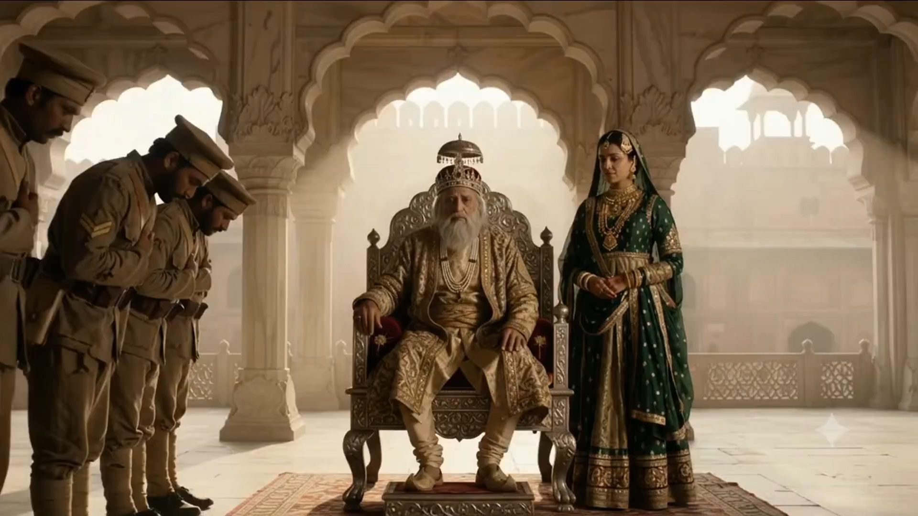
शिक्षक मास्टर गाइड [स्लाइड 10]: दृश्य 9: दीवान-ए-खास — शहंशाह बहादुर शाह जफर व बेगम ज़ीनत महल
स्क्रीन पर छात्र क्या देख रहे हैं (Screen View):
शिक्षक के लिए कथावाचक डायलॉग (Teacher Story Script):
बच्चों, 11 मई की सुबह लाल किले के दीवान-ए-खास में विद्रोही सैनिक दाखिल हुए। 82 साल के बुजुर्ग अंतिम मुग़ल बादशाह बहादुर शाह जफर और उनकी प्रिय बेगम ज़ीनत महल वहां मौजूद थीं। सैनिकों ने तलवारें चरणों में रखकर कहा—'जिल्ले-इलाही, आप हमारे नेता हैं, क्रांति की कमान संभालिए!' पहले गवर्नर जनरल कैनिंग ने फैसला किया था कि जफर के बाद कोई मुग़ल बादशाह नहीं होगा। लेकिन 82 साल के जफर ने हिम्मत दिखाई और नेतृत्व स्वीकार किया। अंग्रेजों ने सितंबर 1857 में दिल्ली पर दोबारा खूनी कब्जा किया। अक्टूबर 1858 में जफर और बेगम ज़ीनत महल को रंगून जेल (बर्मा) निर्वासित कर दिया गया, जहाँ 1862 में जफर का इंतकाल हुआ।
मुख्य परीक्षा बिंदु (Key Exam Points):
• कैनिंग का फैसला: गवर्नर जनरल लॉर्ड कैनिंग ने घोषित किया था कि बहादुर शाह जफर 'आखिरी मुग़ल बादशाह' होंगे और उनके बाद वारिस केवल 'राजकुमार' कहलाएंगे।
• 82 वर्षीय शहंशाह का नेतृत्व: 11 मई 1857 को सिपाहियों ने बहादुर शाह जफर को 'शहंशाह-ए-हिंदुस्तान' घोषित किया; अंग्रेजों ने सितंबर 1857 में दिल्ली पर पुनः क्रूर कब्ज़ा किया (1859 तक संपूर्ण दमन)।
NMMS फैक्ट: लॉर्ड कैनिंग ने जफर को अंतिम मुग़ल बादशाह घोषित किया था; अक्टूबर 1858 में जफर व ज़ीनत महल को रंगून जेल भेजा गया जहाँ 1862 में उनका निधन हुआ!
देसी पंच, हास्य व शायरी (Desi Punch & Shayari):
देसी बात: '82 की उम्र में लोग बिस्तर नहीं छोड़ते, उस उम्र में बादशाह जफ़र ने दुनिया की सबसे बड़ी ताकत को ललकारा था!'
शायरी: उम्र बयासी की थी मगर, सीने में हिंदुस्तान था, कांपी फिरंगी हुकूमत, जब शहंशाह का ऐलान था!
AI 3D इमेज व वीडियो प्रॉम्प्ट (AI 3D Video Prompt):
Poignant cinematic shot of aged Mughal Emperor Bahadur Shah Zafar seated on antique ornate chair in Red Fort Diwan-i-Khas, Queen Zinat Mahal standing gracefully beside him, armed sepoys offering swords, 8k.

Slide 11
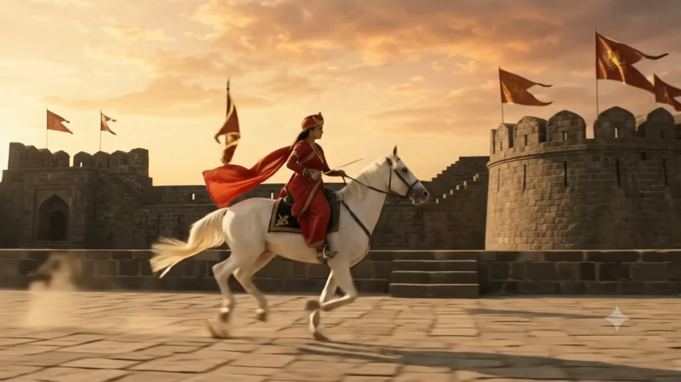
शिक्षक मास्टर गाइड [स्लाइड 11]: दृश्य 10: खूब लड़ी मर्दानी — झांसी की शेरनी रानी लक्ष्मीबाई
स्क्रीन पर छात्र क्या देख रहे हैं (Screen View):
शिक्षक के लिए कथावाचक डायलॉग (Teacher Story Script):
अब सुनो उस वीरांगना की दास्तान, जिसका नाम सुनकर आज भी रोंगटे खड़े हो जाते हैं—झांसी की रानी लक्ष्मीबाई! जब राजा गंगाधर राव के निधन के बाद डलहौजी ने उनके दत्तक बेटे दामोदर राव को राजा मानने से मना किया, तो 22 साल की रानी ने दहाड़ कर कहा—'मैं अपनी झांसी कभी नहीं दूंगी!' उन्होंने अपनी पीठ पर अपने नन्हे बच्चे को बांधा, दोनों हाथों में नंगी तलवारें लीं, और घोड़े की लगाम दांतों में दबाकर अंग्रेजों के बीच काल बनकर कूद पड़ीं! ग्वालियर के युद्ध में लड़ते-लड़ते 18 जून 1858 को वे वीरगति को प्राप्त हुईं। अंग्रेज जनरल ह्यूरोज ने भी सैल्यूट करते हुए कहा—'विद्रोहियों में अगर कोई अकेला मर्द था, तो वह झांसी की रानी थी!'
मुख्य परीक्षा बिंदु (Key Exam Points):
• डलहौजी की हड़प नीति का विरोध: राजा गंगाधर राव के निधन के बाद डलहौजी ने उनके दत्तक पुत्र आनंद राव (दामोदर राव) को झांसी की गद्दी देने से मना किया—रानी ने कहा 'मैं अपनी झांसी नहीं दूंगी!'
• कालपी और ग्वालियर में महा-संग्राम: रानी लक्ष्मीबाई ने तात्या टोपे के साथ मिलकर ग्वालियर के किले पर विजय प्राप्त की और ब्रिटिश सेनापति ह्यूरोज (Hugh Rose) के छक्के छुड़ा दिए।
NMMS फैक्ट: रानी लक्ष्मीबाई का अमर बलिदान 'जून 1858' (18 जून 1858) में ग्वालियर के निकट हुआ था; उनके बचपन का नाम 'मनु / मणिकर्णिका' था!
देसी पंच, हास्य व शायरी (Desi Punch & Shayari):
जोशीला पंच: 'मर्दानी वो नहीं जो सिर्फ ताकत दिखाए, मर्दानी वो जो अकेले दम पर अंग्रेजी हुकूमत को थर्रा दे!'
शायरी: सिंहासन हिल उठे राजवंशों ने भृकुटी तानी थी, बूढ़े भारत में भी आई फिर से नई जवानी थी!
AI 3D इमेज व वीडियो प्रॉम्प्ट (AI 3D Video Prompt):
Epic battle action of Rani Lakshmibai of Jhansi on a white stallion, holding sword high, traditional Maratha armor, 8k.

Slide 12
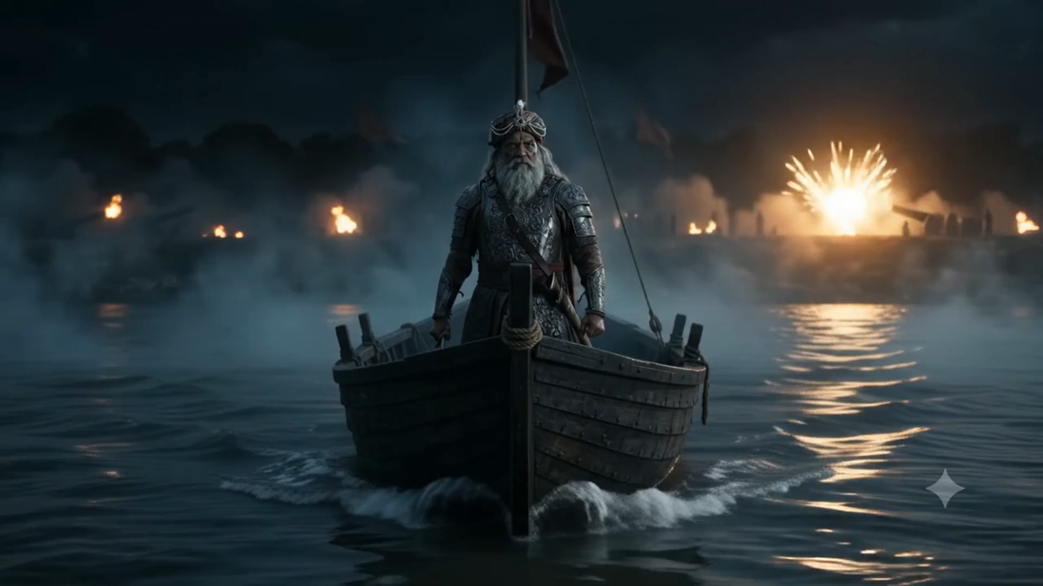
शिक्षक मास्टर गाइड [स्लाइड 12]: दृश्य 11: प्रमुख महानायक — वीर कुंवर सिंह, नाना साहेब व बिरजिस कद्र
स्क्रीन पर छात्र क्या देख रहे हैं (Screen View):
शिक्षक के लिए कथावाचक डायलॉग (Teacher Story Script):
बच्चों, हमारे अपने बिहार की धरती ने 1857 में वह कारनामा किया जिसे दुनिया कभी नहीं भूल सकती! जगदीशपुर (आरा) के 80 साल के बुजुर्ग बब्बर शेर बाबू वीर कुंवर सिंह! जब अंग्रेज सेनापति डगलस की फौज ने उन्हें गंगा पार करते वक्त घेर लिया और एक जहरीली गोली उनकी बांह में लगी, तो इस 80 साल के योद्धा ने एक पल भी नहीं सोचा—अपनी ही तलवार निकाली, बायां हाथ काटकर गंगा मैया में प्रवाहित कर दिया और कहा—'हे गंगा मैया, अपने इस बेटे की यह भेंट स्वीकार करो!' और कानपुर में पेशवा बाजीराव द्वितीय के दत्तक पुत्र नाना साहेब धोंधूपंत ने अंग्रेजों की पेंशन बंद करने की गुस्ताखी का ऐसा जवाब दिया कि कानपुर में अंग्रेजों का सफाया कर दिया! लखनऊ में बेगम हजरत महल ने अपने छोटे बेटे बिरजिस कद्र को नवाब बनाकर अंग्रेजों से लोहा लिया!
मुख्य परीक्षा बिंदु (Key Exam Points):
• वीर कुंवर सिंह (बिहार): जगदीशपुर (भोजपुर/आरा) के 80 वर्षीय राजपूत जमींदार; गंगा पार करते समय बांह में गोली लगने पर अपनी ही तलवार से बायां हाथ काटकर मां गंगा को समर्पित कर दिया और अंग्रेजों को आरा से खदेड़ दिया!
• नाना साहेब (कानपुर): पेशवा बाजीराव द्वितीय के दत्तक पुत्र; अंग्रेजों द्वारा पेंशन बंद करने पर बिठूर (कानपुर) से तात्या टोपे व अजीमुल्ला खां के साथ बगावत की।
NMMS फैक्ट: नाना साहेब पेशवा बाजीराव II के दत्तक पुत्र थे (कानपुर), लखनऊ का नवाब बिरजिस कद्र को बनाया गया, तथा वीर कुंवर सिंह बिहार (जगदीशपुर) से संबंधित थे!
देसी पंच, हास्य व शायरी (Desi Punch & Shayari):
बिहार गौरव पंच: '80 साल की उम्र में लोग लाठी टेकते हैं, उस उम्र में बाबू कुंवर सिंह ने अंग्रेजों की छाती पर तिरंगा गाड़ दिया था!'
शायरी: बासी नहीं थी तलवार उनकी, अस्सी में भी वो शेर थे, कुंवर सिंह की एक दहाड़ से, भागे फिरंगी ढेर थे!
AI 3D इमेज व वीडियो प्रॉम्प्ट (AI 3D Video Prompt):
Heroic Veer Kunwar Singh on a wooden boat crossing the turbulent holy Ganges river at night, sword raised, dramatic 8k.

Slide 13
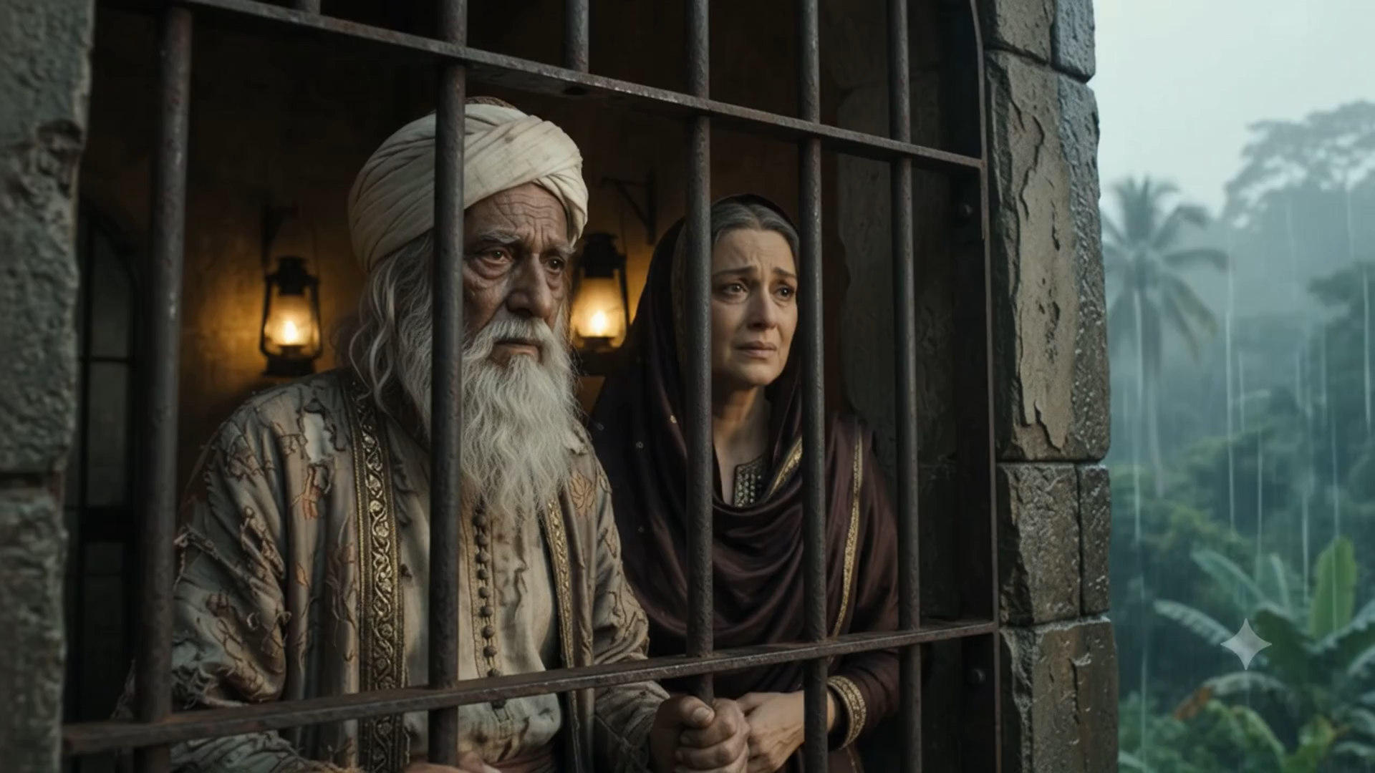
शिक्षक मास्टर गाइड [स्लाइड 13]: दृश्य 12: परिणाम, 1858 का अधिनियम एवं रंगून निर्वासन
स्क्रीन पर छात्र क्या देख रहे हैं (Screen View):
शिक्षक के लिए कथावाचक डायलॉग (Teacher Story Script):
बच्चों, सवाल उठता है कि जब इतने वीर लड़े तो 1857 में ही आजादी क्यों नहीं मिली? क्योंकि विद्रोह समय से पहले भड़क गया, अंग्रेजों के पास टेलीग्राफ और आधुनिक हथियार थे, और कुछ देशद्रोही राजा अंग्रेजों से मिल गए। लेकिन इस क्रांति का नतीजा क्या हुआ? ब्रिटिश संसद ने 1858 में 'गवर्नमेंट ऑफ इंडिया एक्ट' पास किया और ईस्ट इंडिया कंपनी की दुकान हमेशा के लिए बंद कर दी! अब भारत पर सीधे ब्रिटिश महारानी विक्टोरिया का शासन हुआ। गवर्नर जनरल का पदनाम 'वायसराय' कर दिया गया और लॉर्ड कैनिंग प्रथम वायसराय बने। बहादुर शाह जफर और बेगम ज़ीनत महल को रंगून जेल में कैद रखा गया जहाँ 1862 में जफर का निधन हुआ। 1857 की क्रांति वह नींव का पत्थर थी, जिसने 1947 की आजादी की इमारत खड़ी की!
मुख्य परीक्षा बिंदु (Key Exam Points):
• 1858 का भारत सरकार अधिनियम: ब्रिटिश संसद ने ईस्ट इंडिया कंपनी का 100 वर्ष पुराना (1757-1857) शासन समाप्त कर सत्ता सीधे ब्रिटिश क्राउन (महारानी) को सौंपी।
• गवर्नर जनरल को 'वायसराय' का ओहदा: लॉर्ड कैनिंग भारत के अंतिम गवर्नर जनरल तथा प्रथम वायसराय (1858) बने।
NMMS फैक्ट: 1858 के अधिनियम द्वारा ईस्ट इंडिया कंपनी का शासन समाप्त हुआ, तथा भारत के अंतिम गवर्नर जनरल व प्रथम वायसराय 'लॉर्ड कैनिंग' (1858) बने!
देसी पंच, हास्य व शायरी (Desi Punch & Shayari):
पंच: '1857 में भले ही ताज नहीं मिला, पर अंग्रेजों को यह समझ आ गया कि हिंदुस्तानी जब जागेंगे तो उनका बोरिया-बिस्तर बंध जाएगा!'
शायरी: हार कर भी वो जीत गए, आज़ादी की नींव सजा गए, कंपनी का घमंड तोड़कर, लंदन तक खलबली मचा गए!
AI 3D इमेज व वीडियो प्रॉम्प्ट (AI 3D Video Prompt):
Melancholic cinematic shot of aged Bahadur Shah Zafar and Empress Zinat Mahal looking out of iron bars of Rangoon exile prison in tropical rain, 8k.

Slide 14
शिक्षक मास्टर गाइड [स्लाइड 14]: PYQ अभ्यास प्रश्न #1 [All India NMMS 2023]
स्क्रीन पर छात्र क्या देख रहे हैं (Screen View):
शिक्षक के लिए कथावाचक डायलॉग (Teacher Story Script):
प्रश्न:
प्र. 1. 1857 की महान क्रांति का प्रथम बिगुल 10 मई 1857 को किस छावनी से बजा था?
विकल्प:
(A) बैरकपुर
(B) मेरठ छावनी
(C) दिल्ली
(D) कानपुर
[छात्र उत्तर सोच रहे हैं...]
बच्चों को 10 सेकंड का समय दें: 'स्क्रीन पर प्रश्न ध्यान से पढ़ें और सही विकल्प चुनें: A, B, C या D?'
प्र. 1. 1857 की महान क्रांति का प्रथम बिगुल 10 मई 1857 को किस छावनी से बजा था?
10, 9, 8, 7, 6, 5, 4, 3, 2, 1...
देसी पंच, हास्य व शायरी (Desi Punch & Shayari):
चैलेंज: 'देखते हैं सबसे पहले सही जवाब कौन सा होनहार छात्र देता है!'
NMMS PYQ परीक्षा टिप (Exam Tip):
परीक्षा टिप: यह All India NMMS का रिपीटेड PYQ है, इसे नोटबुक में नोट करवाएं!

Slide 15
शिक्षक मास्टर गाइड [स्लाइड 15]: PYQ अभ्यास प्रश्न #1 [All India NMMS 2023] - Answer & Explanation
स्क्रीन पर छात्र क्या देख रहे हैं (Screen View):
शिक्षक के लिए कथावाचक डायलॉग (Teacher Story Script):
प्रश्न:
प्र. 1. 1857 की महान क्रांति का प्रथम बिगुल 10 मई 1857 को किस छावनी से बजा था?
सही उत्तर: (B)
व्याख्या:
10 मई 1857 को मेरठ छावनी के सैनिकों ने खुला विद्रोह कर 'दिल्ली चलो' का नारा दिया।
उत्तर की घोषणा करें और व्याख्या समझाएं: सही विकल्प है (B)।
10 मई 1857 को मेरठ छावनी के सैनिकों ने खुला विद्रोह कर 'दिल्ली चलो' का नारा दिया।
देसी पंच, हास्य व शायरी (Desi Punch & Shayari):
शाबाश: 'जिनका उत्तर सही है, उनका 1 नंबर NMMS परीक्षा में पक्का लॉक हो गया!'
NMMS PYQ परीक्षा टिप (Exam Tip):
परीक्षा टिप: यह All India NMMS का रिपीटेड PYQ है, इसे नोटबुक में नोट करवाएं!

Slide 16
शिक्षक मास्टर गाइड [स्लाइड 16]: PYQ अभ्यास प्रश्न #2 [Bihar NMMS 2022]
स्क्रीन पर छात्र क्या देख रहे हैं (Screen View):
शिक्षक के लिए कथावाचक डायलॉग (Teacher Story Script):
प्रश्न:
प्र. 2. 1857 की क्रांति के प्रथम बलिदानी सैनिक निम्नलिखित में से कौन थे?
विकल्प:
(A) तात्या टोपे
(B) मंगल पांडे
(C) भगत सिंह
(D) वीर कुंवर सिंह
[छात्र उत्तर सोच रहे हैं...]
बच्चों को 10 सेकंड का समय दें: 'स्क्रीन पर प्रश्न ध्यान से पढ़ें और सही विकल्प चुनें: A, B, C या D?'
प्र. 2. 1857 की क्रांति के प्रथम बलिदानी सैनिक निम्नलिखित में से कौन थे?
10, 9, 8, 7, 6, 5, 4, 3, 2, 1...
देसी पंच, हास्य व शायरी (Desi Punch & Shayari):
चैलेंज: 'देखते हैं सबसे पहले सही जवाब कौन सा होनहार छात्र देता है!'
NMMS PYQ परीक्षा टिप (Exam Tip):
परीक्षा टिप: यह All India NMMS का रिपीटेड PYQ है, इसे नोटबुक में नोट करवाएं!

Slide 17
शिक्षक मास्टर गाइड [स्लाइड 17]: PYQ अभ्यास प्रश्न #2 [Bihar NMMS 2022] - Answer & Explanation
स्क्रीन पर छात्र क्या देख रहे हैं (Screen View):
शिक्षक के लिए कथावाचक डायलॉग (Teacher Story Script):
प्रश्न:
प्र. 2. 1857 की क्रांति के प्रथम बलिदानी सैनिक निम्नलिखित में से कौन थे?
सही उत्तर: (B)
व्याख्या:
बैरकपुर छावनी के 34वीं इन्फैंट्री के सैनिक मंगल पांडे को 8 अप्रैल 1857 को फांसी दी गई।
उत्तर की घोषणा करें और व्याख्या समझाएं: सही विकल्प है (B)।
बैरकपुर छावनी के 34वीं इन्फैंट्री के सैनिक मंगल पांडे को 8 अप्रैल 1857 को फांसी दी गई।
देसी पंच, हास्य व शायरी (Desi Punch & Shayari):
शाबाश: 'जिनका उत्तर सही है, उनका 1 नंबर NMMS परीक्षा में पक्का लॉक हो गया!'
NMMS PYQ परीक्षा टिप (Exam Tip):
परीक्षा टिप: यह All India NMMS का रिपीटेड PYQ है, इसे नोटबुक में नोट करवाएं!

Slide 18
शिक्षक मास्टर गाइड [स्लाइड 18]: PYQ अभ्यास प्रश्न #3 [UP NMMS 2024]
स्क्रीन पर छात्र क्या देख रहे हैं (Screen View):
शिक्षक के लिए कथावाचक डायलॉग (Teacher Story Script):
प्रश्न:
प्र. 3. 1857 की क्रांति का सबसे प्रमुख तात्कालिक कारण (Immediate Cause) क्या था?
विकल्प:
(A) चर्बी वाले नए कारतूस
(B) भारी लगान
(C) सती प्रथा का अंत
(D) रेलवे का निर्माण
[छात्र उत्तर सोच रहे हैं...]
बच्चों को 10 सेकंड का समय दें: 'स्क्रीन पर प्रश्न ध्यान से पढ़ें और सही विकल्प चुनें: A, B, C या D?'
प्र. 3. 1857 की क्रांति का सबसे प्रमुख तात्कालिक कारण (Immediate Cause) क्या था?
10, 9, 8, 7, 6, 5, 4, 3, 2, 1...
देसी पंच, हास्य व शायरी (Desi Punch & Shayari):
चैलेंज: 'देखते हैं सबसे पहले सही जवाब कौन सा होनहार छात्र देता है!'
NMMS PYQ परीक्षा टिप (Exam Tip):
परीक्षा टिप: यह All India NMMS का रिपीटेड PYQ है, इसे नोटबुक में नोट करवाएं!

Slide 19
शिक्षक मास्टर गाइड [स्लाइड 19]: PYQ अभ्यास प्रश्न #3 [UP NMMS 2024] - Answer & Explanation
स्क्रीन पर छात्र क्या देख रहे हैं (Screen View):
शिक्षक के लिए कथावाचक डायलॉग (Teacher Story Script):
प्रश्न:
प्र. 3. 1857 की क्रांति का सबसे प्रमुख तात्कालिक कारण (Immediate Cause) क्या था?
सही उत्तर: (A)
व्याख्या:
एनफील्ड राइफल के कारतूसों में गाय और सूअर की चर्बी की बात तात्कालिक चिंगारी बनी।
उत्तर की घोषणा करें और व्याख्या समझाएं: सही विकल्प है (A)।
एनफील्ड राइफल के कारतूसों में गाय और सूअर की चर्बी की बात तात्कालिक चिंगारी बनी।
देसी पंच, हास्य व शायरी (Desi Punch & Shayari):
शाबाश: 'जिनका उत्तर सही है, उनका 1 नंबर NMMS परीक्षा में पक्का लॉक हो गया!'
NMMS PYQ परीक्षा टिप (Exam Tip):
परीक्षा टिप: यह All India NMMS का रिपीटेड PYQ है, इसे नोटबुक में नोट करवाएं!

Slide 20
शिक्षक मास्टर गाइड [स्लाइड 20]: PYQ अभ्यास प्रश्न #4 [MP NMMS 2021]
स्क्रीन पर छात्र क्या देख रहे हैं (Screen View):
शिक्षक के लिए कथावाचक डायलॉग (Teacher Story Script):
प्रश्न:
प्र. 4. 1857 की क्रांति के समय अंतिम मुग़ल सम्राट कौन थे, जिन्हें क्रांति का नेता चुना गया?
विकल्प:
(A) शाह आलम द्वितीय
(B) बहादुर शाह जफर (द्वितीय)
(C) अकबर द्वितीय
(D) आलमगीर
[छात्र उत्तर सोच रहे हैं...]
बच्चों को 10 सेकंड का समय दें: 'स्क्रीन पर प्रश्न ध्यान से पढ़ें और सही विकल्प चुनें: A, B, C या D?'
प्र. 4. 1857 की क्रांति के समय अंतिम मुग़ल सम्राट कौन थे, जिन्हें क्रांति का नेता चुना गया?
10, 9, 8, 7, 6, 5, 4, 3, 2, 1...
देसी पंच, हास्य व शायरी (Desi Punch & Shayari):
चैलेंज: 'देखते हैं सबसे पहले सही जवाब कौन सा होनहार छात्र देता है!'
NMMS PYQ परीक्षा टिप (Exam Tip):
परीक्षा टिप: यह All India NMMS का रिपीटेड PYQ है, इसे नोटबुक में नोट करवाएं!

Slide 21
शिक्षक मास्टर गाइड [स्लाइड 21]: PYQ अभ्यास प्रश्न #4 [MP NMMS 2021] - Answer & Explanation
स्क्रीन पर छात्र क्या देख रहे हैं (Screen View):
शिक्षक के लिए कथावाचक डायलॉग (Teacher Story Script):
प्रश्न:
प्र. 4. 1857 की क्रांति के समय अंतिम मुग़ल सम्राट कौन थे, जिन्हें क्रांति का नेता चुना गया?
सही उत्तर: (B)
व्याख्या:
विद्रोहियों ने 82 वर्षीय अंतिम मुग़ल बादशाह बहादुर शाह जफर को भारत का सम्राट घोषित किया था।
उत्तर की घोषणा करें और व्याख्या समझाएं: सही विकल्प है (B)।
विद्रोहियों ने 82 वर्षीय अंतिम मुग़ल बादशाह बहादुर शाह जफर को भारत का सम्राट घोषित किया था।
देसी पंच, हास्य व शायरी (Desi Punch & Shayari):
शाबाश: 'जिनका उत्तर सही है, उनका 1 नंबर NMMS परीक्षा में पक्का लॉक हो गया!'
NMMS PYQ परीक्षा टिप (Exam Tip):
परीक्षा टिप: यह All India NMMS का रिपीटेड PYQ है, इसे नोटबुक में नोट करवाएं!

Slide 22
शिक्षक मास्टर गाइड [स्लाइड 22]: PYQ अभ्यास प्रश्न #5 [Bihar NMMS 2024]
स्क्रीन पर छात्र क्या देख रहे हैं (Screen View):
शिक्षक के लिए कथावाचक डायलॉग (Teacher Story Script):
प्रश्न:
प्र. 5. 1857 की क्रांति में बिहार के जगदीशपुर (आरा) से नेतृत्व किस वीर योद्धा ने किया था?
विकल्प:
(A) नाना साहेब
(B) बाबू वीर कुंवर सिंह
(C) खान बहादुर खां
(D) लियाकत अली
[छात्र उत्तर सोच रहे हैं...]
बच्चों को 10 सेकंड का समय दें: 'स्क्रीन पर प्रश्न ध्यान से पढ़ें और सही विकल्प चुनें: A, B, C या D?'
प्र. 5. 1857 की क्रांति में बिहार के जगदीशपुर (आरा) से नेतृत्व किस वीर योद्धा ने किया था?
10, 9, 8, 7, 6, 5, 4, 3, 2, 1...
देसी पंच, हास्य व शायरी (Desi Punch & Shayari):
चैलेंज: 'देखते हैं सबसे पहले सही जवाब कौन सा होनहार छात्र देता है!'
NMMS PYQ परीक्षा टिप (Exam Tip):
परीक्षा टिप: यह All India NMMS का रिपीटेड PYQ है, इसे नोटबुक में नोट करवाएं!

Slide 23
शिक्षक मास्टर गाइड [स्लाइड 23]: PYQ अभ्यास प्रश्न #5 [Bihar NMMS 2024] - Answer & Explanation
स्क्रीन पर छात्र क्या देख रहे हैं (Screen View):
शिक्षक के लिए कथावाचक डायलॉग (Teacher Story Script):
प्रश्न:
प्र. 5. 1857 की क्रांति में बिहार के जगदीशपुर (आरा) से नेतृत्व किस वीर योद्धा ने किया था?
सही उत्तर: (B)
व्याख्या:
80 वर्ष के वृद्ध बाबू वीर कुंवर सिंह ने अदम्य वीरता से अंग्रेजों को हराया था।
उत्तर की घोषणा करें और व्याख्या समझाएं: सही विकल्प है (B)।
80 वर्ष के वृद्ध बाबू वीर कुंवर सिंह ने अदम्य वीरता से अंग्रेजों को हराया था।
देसी पंच, हास्य व शायरी (Desi Punch & Shayari):
शाबाश: 'जिनका उत्तर सही है, उनका 1 नंबर NMMS परीक्षा में पक्का लॉक हो गया!'
NMMS PYQ परीक्षा टिप (Exam Tip):
परीक्षा टिप: यह All India NMMS का रिपीटेड PYQ है, इसे नोटबुक में नोट करवाएं!

Slide 24
शिक्षक मास्टर गाइड [स्लाइड 24]: PYQ अभ्यास प्रश्न #6 [Rajasthan NMMS 2021]
स्क्रीन पर छात्र क्या देख रहे हैं (Screen View):
शिक्षक के लिए कथावाचक डायलॉग (Teacher Story Script):
प्रश्न:
प्र. 6. झांसी में 1857 की क्रांति का नेतृत्व करने वाली वीरांगना लक्ष्मीबाई के बचपन का नाम क्या था?
विकल्प:
(A) मनु (मणिकर्णिका)
(B) पद्मावती
(C) जीजाबाई
(D) अहिल्याबाई
[छात्र उत्तर सोच रहे हैं...]
बच्चों को 10 सेकंड का समय दें: 'स्क्रीन पर प्रश्न ध्यान से पढ़ें और सही विकल्प चुनें: A, B, C या D?'
प्र. 6. झांसी में 1857 की क्रांति का नेतृत्व करने वाली वीरांगना लक्ष्मीबाई के बचपन का नाम क्या था?
10, 9, 8, 7, 6, 5, 4, 3, 2, 1...
देसी पंच, हास्य व शायरी (Desi Punch & Shayari):
चैलेंज: 'देखते हैं सबसे पहले सही जवाब कौन सा होनहार छात्र देता है!'
NMMS PYQ परीक्षा टिप (Exam Tip):
परीक्षा टिप: यह All India NMMS का रिपीटेड PYQ है, इसे नोटबुक में नोट करवाएं!

Slide 25
शिक्षक मास्टर गाइड [स्लाइड 25]: PYQ अभ्यास प्रश्न #6 [Rajasthan NMMS 2021] - Answer & Explanation
स्क्रीन पर छात्र क्या देख रहे हैं (Screen View):
शिक्षक के लिए कथावाचक डायलॉग (Teacher Story Script):
प्रश्न:
प्र. 6. झांसी में 1857 की क्रांति का नेतृत्व करने वाली वीरांगना लक्ष्मीबाई के बचपन का नाम क्या था?
सही उत्तर: (A)
व्याख्या:
रानी लक्ष्मीबाई के बचपन का नाम मणिकर्णिका (मनु) था।
उत्तर की घोषणा करें और व्याख्या समझाएं: सही विकल्प है (A)।
रानी लक्ष्मीबाई के बचपन का नाम मणिकर्णिका (मनु) था।
देसी पंच, हास्य व शायरी (Desi Punch & Shayari):
शाबाश: 'जिनका उत्तर सही है, उनका 1 नंबर NMMS परीक्षा में पक्का लॉक हो गया!'
NMMS PYQ परीक्षा टिप (Exam Tip):
परीक्षा टिप: यह All India NMMS का रिपीटेड PYQ है, इसे नोटबुक में नोट करवाएं!

Slide 26
शिक्षक मास्टर गाइड [स्लाइड 26]: PYQ अभ्यास प्रश्न #7 [Haryana NMMS 2022]
स्क्रीन पर छात्र क्या देख रहे हैं (Screen View):
शिक्षक के लिए कथावाचक डायलॉग (Teacher Story Script):
प्रश्न:
प्र. 7. 1857 की क्रांति से पूर्व की घटनाओं एवं जन-असंतोष का सजीव वर्णन करने वाली प्रसिद्ध पुस्तक 'माझा प्रवास' के लेखक कौन थे?
विकल्प:
(A) विष्णुभट्ट गोडसे
(B) सूबेदार सीताराम पांडे
(C) बंकिमचंद्र चटर्जी
(D) वीर सावरकर
[छात्र उत्तर सोच रहे हैं...]
बच्चों को 10 सेकंड का समय दें: 'स्क्रीन पर प्रश्न ध्यान से पढ़ें और सही विकल्प चुनें: A, B, C या D?'
प्र. 7. 1857 की क्रांति से पूर्व की घटनाओं एवं जन-असंतोष का सजीव वर्णन करने वाली प्रसिद्ध पुस्तक 'माझा प्रवास' के लेखक कौन थे?
10, 9, 8, 7, 6, 5, 4, 3, 2, 1...
देसी पंच, हास्य व शायरी (Desi Punch & Shayari):
चैलेंज: 'देखते हैं सबसे पहले सही जवाब कौन सा होनहार छात्र देता है!'
NMMS PYQ परीक्षा टिप (Exam Tip):
परीक्षा टिप: यह All India NMMS का रिपीटेड PYQ है, इसे नोटबुक में नोट करवाएं!

Slide 27
शिक्षक मास्टर गाइड [स्लाइड 27]: PYQ अभ्यास प्रश्न #7 [Haryana NMMS 2022] - Answer & Explanation
स्क्रीन पर छात्र क्या देख रहे हैं (Screen View):
शिक्षक के लिए कथावाचक डायलॉग (Teacher Story Script):
प्रश्न:
प्र. 7. 1857 की क्रांति से पूर्व की घटनाओं एवं जन-असंतोष का सजीव वर्णन करने वाली प्रसिद्ध पुस्तक 'माझा प्रवास' के लेखक कौन थे?
सही उत्तर: (A)
व्याख्या:
महाराष्ट्र के मथुरा जा रहे ब्राह्मण यात्री विष्णुभट्ट गोडसे ने अपनी मराठी पुस्तक 'माझा प्रवास' में 1857 की क्रांति की पूर्व-घटनाओं का प्रत्यक्षदर्शी वर्णन किया है।
उत्तर की घोषणा करें और व्याख्या समझाएं: सही विकल्प है (A)।
महाराष्ट्र के मथुरा जा रहे ब्राह्मण यात्री विष्णुभट्ट गोडसे ने अपनी मराठी पुस्तक 'माझा प्रवास' में 1857 की क्रांति की पूर्व-घटनाओं का प्रत्यक्षदर्शी वर्णन किया है।
देसी पंच, हास्य व शायरी (Desi Punch & Shayari):
शाबाश: 'जिनका उत्तर सही है, उनका 1 नंबर NMMS परीक्षा में पक्का लॉक हो गया!'
NMMS PYQ परीक्षा टिप (Exam Tip):
परीक्षा टिप: यह All India NMMS का रिपीटेड PYQ है, इसे नोटबुक में नोट करवाएं!

Slide 28
शिक्षक मास्टर गाइड [स्लाइड 28]: PYQ अभ्यास प्रश्न #8 [UP NMMS 2023]
स्क्रीन पर छात्र क्या देख रहे हैं (Screen View):
शिक्षक के लिए कथावाचक डायलॉग (Teacher Story Script):
प्रश्न:
प्र. 8. कानपुर में 1857 की क्रांति का नेतृत्व किसने किया था?
विकल्प:
(A) नाना साहेब (धोंधू पंत)
(B) बहादुर शाह जफर
(C) रानी लक्ष्मीबाई
(D) कुंवर सिंह
[छात्र उत्तर सोच रहे हैं...]
बच्चों को 10 सेकंड का समय दें: 'स्क्रीन पर प्रश्न ध्यान से पढ़ें और सही विकल्प चुनें: A, B, C या D?'
प्र. 8. कानपुर में 1857 की क्रांति का नेतृत्व किसने किया था?
10, 9, 8, 7, 6, 5, 4, 3, 2, 1...
देसी पंच, हास्य व शायरी (Desi Punch & Shayari):
चैलेंज: 'देखते हैं सबसे पहले सही जवाब कौन सा होनहार छात्र देता है!'
NMMS PYQ परीक्षा टिप (Exam Tip):
परीक्षा टिप: यह All India NMMS का रिपीटेड PYQ है, इसे नोटबुक में नोट करवाएं!

Slide 29
शिक्षक मास्टर गाइड [स्लाइड 29]: PYQ अभ्यास प्रश्न #8 [UP NMMS 2023] - Answer & Explanation
स्क्रीन पर छात्र क्या देख रहे हैं (Screen View):
शिक्षक के लिए कथावाचक डायलॉग (Teacher Story Script):
प्रश्न:
प्र. 8. कानपुर में 1857 की क्रांति का नेतृत्व किसने किया था?
सही उत्तर: (A)
व्याख्या:
पेशवा बाजीराव द्वितीय के दत्तक पुत्र नाना साहेब ने कानपुर से नेतृत्व किया।
उत्तर की घोषणा करें और व्याख्या समझाएं: सही विकल्प है (A)।
पेशवा बाजीराव द्वितीय के दत्तक पुत्र नाना साहेब ने कानपुर से नेतृत्व किया।
देसी पंच, हास्य व शायरी (Desi Punch & Shayari):
शाबाश: 'जिनका उत्तर सही है, उनका 1 नंबर NMMS परीक्षा में पक्का लॉक हो गया!'
NMMS PYQ परीक्षा टिप (Exam Tip):
परीक्षा टिप: यह All India NMMS का रिपीटेड PYQ है, इसे नोटबुक में नोट करवाएं!

Slide 30
शिक्षक मास्टर गाइड [स्लाइड 30]: PYQ अभ्यास प्रश्न #9 [Rajasthan NMMS 2023]
स्क्रीन पर छात्र क्या देख रहे हैं (Screen View):
शिक्षक के लिए कथावाचक डायलॉग (Teacher Story Script):
प्रश्न:
प्र. 9. ब्रिटिश संसद ने किस वर्ष 'भारत सरकार अधिनियम' पारित कर कंपनी का शासन समाप्त किया तथा गवर्नर जनरल को 'वायसराय' का ओहदा दिया?
विकल्प:
(A) 1856 में
(B) 1857 में
(C) 1858 में
(D) 1862 में
[छात्र उत्तर सोच रहे हैं...]
बच्चों को 10 सेकंड का समय दें: 'स्क्रीन पर प्रश्न ध्यान से पढ़ें और सही विकल्प चुनें: A, B, C या D?'
प्र. 9. ब्रिटिश संसद ने किस वर्ष 'भारत सरकार अधिनियम' पारित कर कंपनी का शासन समाप्त किया तथा गवर्नर जनरल को 'वायसराय' का ओहदा दिया?
10, 9, 8, 7, 6, 5, 4, 3, 2, 1...
देसी पंच, हास्य व शायरी (Desi Punch & Shayari):
चैलेंज: 'देखते हैं सबसे पहले सही जवाब कौन सा होनहार छात्र देता है!'
NMMS PYQ परीक्षा टिप (Exam Tip):
परीक्षा टिप: यह All India NMMS का रिपीटेड PYQ है, इसे नोटबुक में नोट करवाएं!

Slide 31
शिक्षक मास्टर गाइड [स्लाइड 31]: PYQ अभ्यास प्रश्न #9 [Rajasthan NMMS 2023] - Answer & Explanation
स्क्रीन पर छात्र क्या देख रहे हैं (Screen View):
शिक्षक के लिए कथावाचक डायलॉग (Teacher Story Script):
प्रश्न:
प्र. 9. ब्रिटिश संसद ने किस वर्ष 'भारत सरकार अधिनियम' पारित कर कंपनी का शासन समाप्त किया तथा गवर्नर जनरल को 'वायसराय' का ओहदा दिया?
सही उत्तर: (C)
व्याख्या:
1858 के भारत सरकार अधिनियम द्वारा ईस्ट इंडिया कंपनी के सारे अधिकार ब्रिटिश ताज (क्राउन) को सौंपे गए और लॉर्ड कैनिंग प्रथम वायसराय बने।
उत्तर की घोषणा करें और व्याख्या समझाएं: सही विकल्प है (C)।
1858 के भारत सरकार अधिनियम द्वारा ईस्ट इंडिया कंपनी के सारे अधिकार ब्रिटिश ताज (क्राउन) को सौंपे गए और लॉर्ड कैनिंग प्रथम वायसराय बने।
देसी पंच, हास्य व शायरी (Desi Punch & Shayari):
शाबाश: 'जिनका उत्तर सही है, उनका 1 नंबर NMMS परीक्षा में पक्का लॉक हो गया!'
NMMS PYQ परीक्षा टिप (Exam Tip):
परीक्षा टिप: यह All India NMMS का रिपीटेड PYQ है, इसे नोटबुक में नोट करवाएं!

Slide 32
शिक्षक मास्टर गाइड [स्लाइड 32]: PYQ अभ्यास प्रश्न #10 [Bihar NMMS 2023]
स्क्रीन पर छात्र क्या देख रहे हैं (Screen View):
शिक्षक के लिए कथावाचक डायलॉग (Teacher Story Script):
प्रश्न:
प्र. 10. 1857 की क्रांति के दौरान लखनऊ (अवध) में जनता एवं सिपाहियों द्वारा किसे नया नवाब घोषित किया गया था?
विकल्प:
(A) वाजिद अली शाह
(B) बिरजिस कद्र
(C) खान बहादुर खान
(D) नाना साहेब
[छात्र उत्तर सोच रहे हैं...]
बच्चों को 10 सेकंड का समय दें: 'स्क्रीन पर प्रश्न ध्यान से पढ़ें और सही विकल्प चुनें: A, B, C या D?'
प्र. 10. 1857 की क्रांति के दौरान लखनऊ (अवध) में जनता एवं सिपाहियों द्वारा किसे नया नवाब घोषित किया गया था?
10, 9, 8, 7, 6, 5, 4, 3, 2, 1...
देसी पंच, हास्य व शायरी (Desi Punch & Shayari):
चैलेंज: 'देखते हैं सबसे पहले सही जवाब कौन सा होनहार छात्र देता है!'
NMMS PYQ परीक्षा टिप (Exam Tip):
परीक्षा टिप: यह All India NMMS का रिपीटेड PYQ है, इसे नोटबुक में नोट करवाएं!

Slide 33
शिक्षक मास्टर गाइड [स्लाइड 33]: PYQ अभ्यास प्रश्न #10 [Bihar NMMS 2023] - Answer & Explanation
स्क्रीन पर छात्र क्या देख रहे हैं (Screen View):
शिक्षक के लिए कथावाचक डायलॉग (Teacher Story Script):
प्रश्न:
प्र. 10. 1857 की क्रांति के दौरान लखनऊ (अवध) में जनता एवं सिपाहियों द्वारा किसे नया नवाब घोषित किया गया था?
सही उत्तर: (B)
व्याख्या:
लखनऊ में बेगम हज़रत महल के 11 वर्षीय पुत्र 'बिरजिस कद्र' को नवाब बनाया गया। मार्च 1858 में अंग्रेजों ने लखनऊ पर पुनः कब्जा किया।
उत्तर की घोषणा करें और व्याख्या समझाएं: सही विकल्प है (B)।
लखनऊ में बेगम हज़रत महल के 11 वर्षीय पुत्र 'बिरजिस कद्र' को नवाब बनाया गया। मार्च 1858 में अंग्रेजों ने लखनऊ पर पुनः कब्जा किया।
देसी पंच, हास्य व शायरी (Desi Punch & Shayari):
शाबाश: 'जिनका उत्तर सही है, उनका 1 नंबर NMMS परीक्षा में पक्का लॉक हो गया!'
NMMS PYQ परीक्षा टिप (Exam Tip):
परीक्षा टिप: यह All India NMMS का रिपीटेड PYQ है, इसे नोटबुक में नोट करवाएं!

